Slide 1
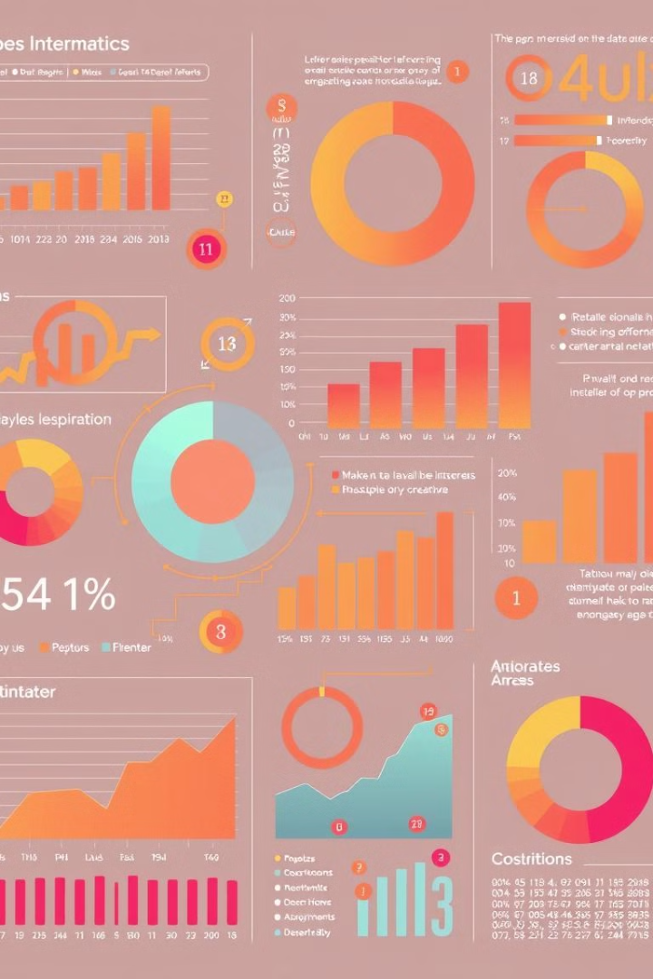

المحاضرة رقم 09
الطرق الاحصائية لتحليل البيانات واختبار الفرضيات
par Soumia SALAA

Slide 2
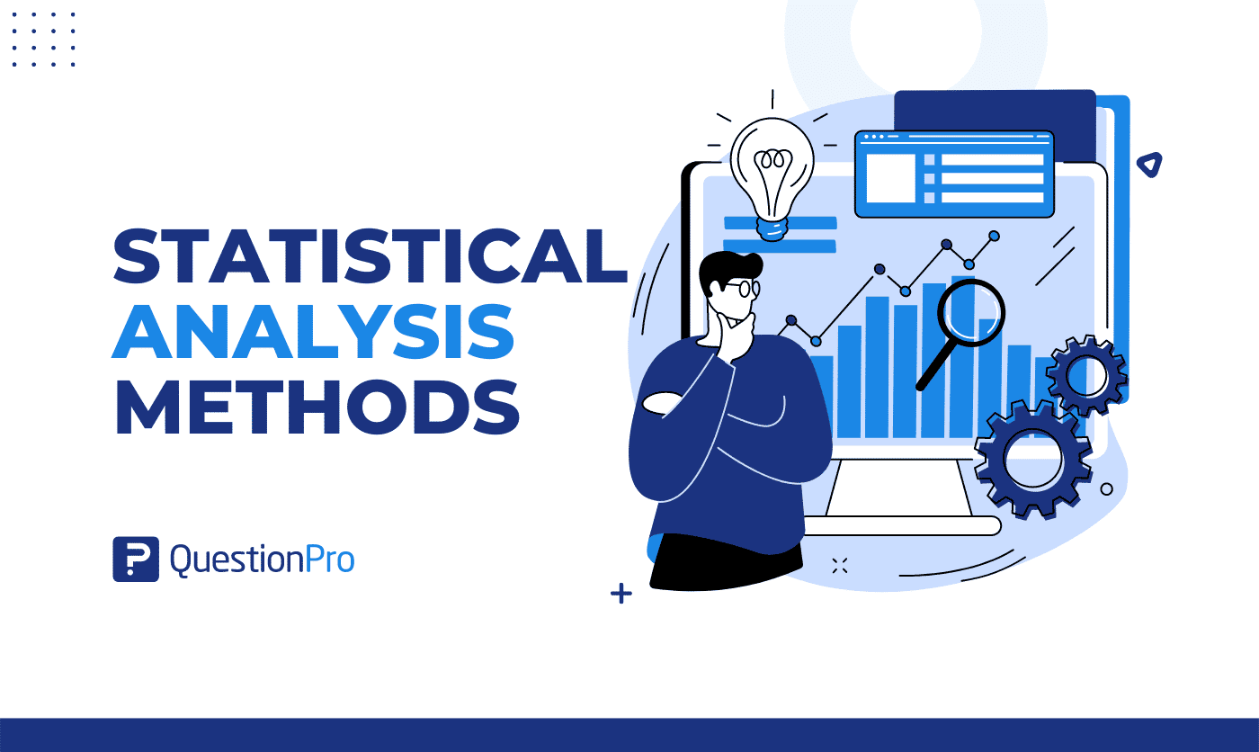
الطرق الإحصائية لتحليل البيانات واختبار الفرضيات
في عالم البيانات الضخمة، أصبحت الأدوات الإحصائية ضرورية لفهم الأنماط واتخاذ القرارات المدروسة. سنستكشف معًا مجموعة من الطرق الإحصائية القوية التي تساعد في تحليل البيانات واختبار الفرضيات، مما يفتح آفاقًا جديدة للبحوث والتطبيقات العملية.

Slide 3
أهمية التحليل الإحصائي في عصر البيانات الضخمة
فهم الأنماط
اتخاذ قرارات مدروسة
يساعد التحليل الإحصائي في الكشف عن الأنماط والاتجاهات المخفية في البيانات، مما يوفر رؤى قيمة للباحثين وصناع القرار.
تُستخدم الأساليب الإحصائية لمعالجة البيانات الضخمة وإجراء اختبارات الفرضيات، مما يدعم اتخاذ القرارات المبنية على الأدلة.

Slide 4
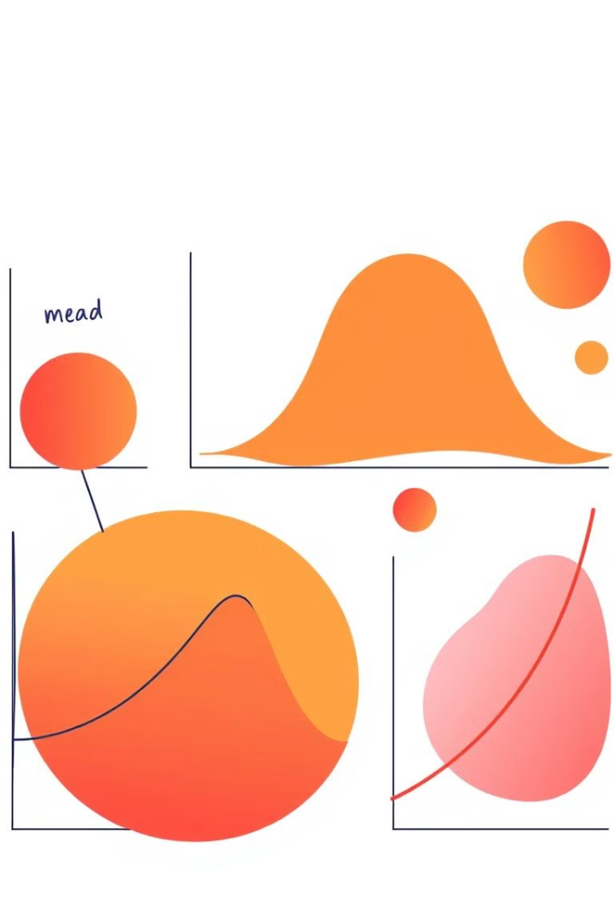
أساسيات الاحصاء الوصفي: الإحصاءات المركزية والتشتت
التشتت
المتوسط
يشير التشتت إلى مدى تباعد البيانات حول القيمة المتوسطة. يشمل ذلك الانحراف المعياري والمدى الربيعي.
يقيس المتوسط القيمة المتوسطة لمجموعة من البيانات. إنه يوفر فهمًا عامًا للتوزيع.
الوسط
يحدد الوسط القيمة التي تتوسط البيانات مرتبة من الأصغر إلى الأكبر. إنه أقل تأثراً بالقيم المتطرفة.

Slide 5




اختبارات الفرضيات: أنواع الفرضيات وآليات الاختبار
الفرضية الصفرية
الفرضية البديلة
اختبار T
تفترض الفرضية الصفرية عدم وجود علاقة أو تأثير بين المتغيرات.
تفترض الفرضية البديلة وجود علاقة أو تأثير بين المتغيرات.
يستخدم اختبار T لمقارنة متوسطات مجموعتين من البيانات.

Slide 6
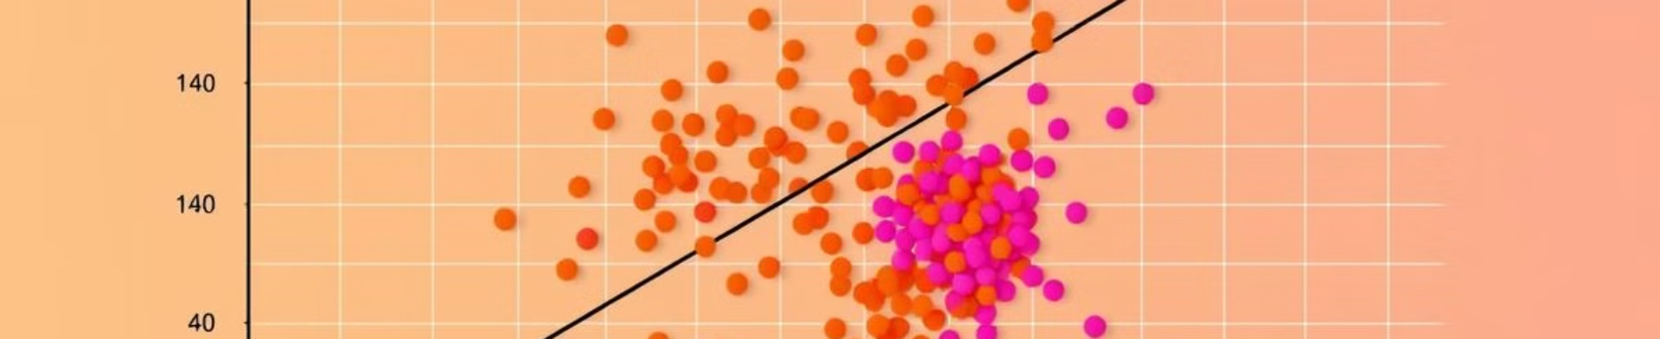


تحليل الارتباط والانحدار: قياس العلاقات بين المتغيرات
الارتباط
الانحدار
يقيس الارتباط قوة العلاقة بين متغيرين.
يستخدم الانحدار لتحديد طبيعة العلاقة بين متغيرين.

Slide 7
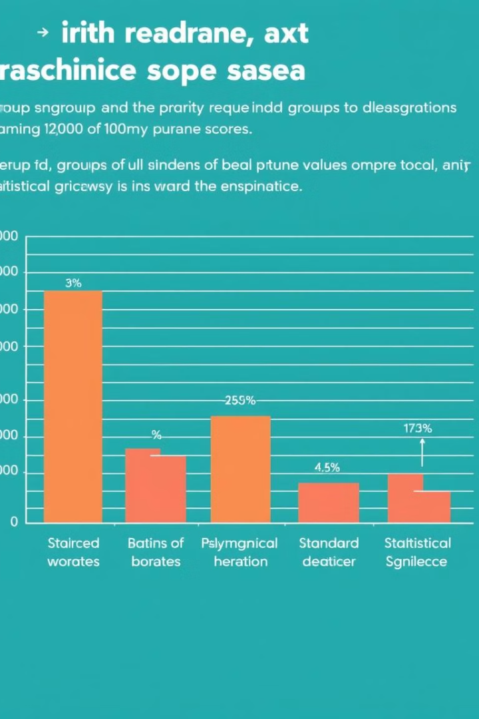
تحليل التباين: مقارنة المتوسطات ودلالتها الإحصائية
1
2
اختبار F
دلالة إحصائية
يستخدم اختبار F لمقارنة متوسطات ثلاث مجموعات أو أكثر.
تُشير الدلالة الإحصائية إلى أن النتائج غير عشوائية.

Slide 8


تقييم جودة النموذج الإحصائي: مؤشرات الملاءمة والدقة
ملاءمة النموذج
1
تُشير إلى مدى تناسب النموذج مع البيانات.
دقة النموذج
2
تُشير إلى قدرة النموذج على التنبؤ بدقة.

